Slide 1
Journées de rencontres et de visites d’entreprises 27 et 28 juin 2019

Slide 2
Programme
Nouvelle plaquette
Conformité normative
Communication autour du Label
Perspectives et projections
Présentations des entreprises
Pour conclure
Présentation MENUISERIE FROSSARD et visite

Slide 7
Personnalisation verso plaquette
Pour les entreprises adhérentes uniquement
Message personnalisé dernière page par l’entreprise
En concordance avec la charte graphique
Conserver la trame actuelle hormis les coordonnées
A traiter directement avec un imprimeur

Slide 8
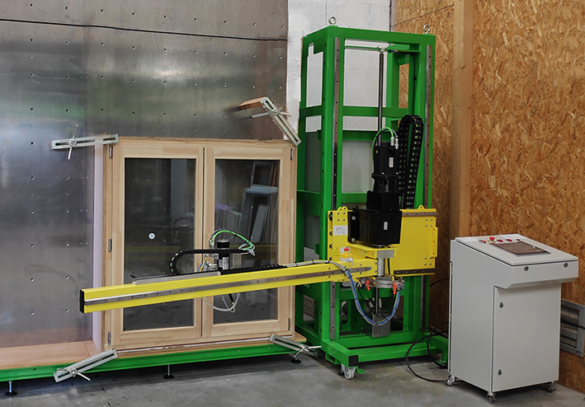
Conformité normative
Évolution facultative pour la conformité exhaustive au DTU 36.5 :
Conformité aux CGM du DTU 36.5
Endurance
Mécanique

Slide 9
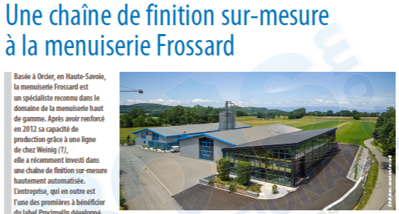
Communication autour du label
Pour les licenciés: mise en avant du logo sur les mails, site, documents, remises de dossiers lors des appels d’offres et chiffrages
Site internet Procime^{up}
Articles de journaux professionnels
Salons : EUROBOIS,EQUIPBAIE,UNTEC,BEPOSITIVE
Démarche auprès des institutionnels: PROMOTELEC,ATTEE-C2E
Plaquette numérisée PDF
Distribution des plaquettes: une trentaine par adhérent au delà une participation à prix coutant pour répartition
Réalisation de stickers autocollants à positionner sur les vitrages

Slide 10
Stickers autocollants
Pour les entreprises adhérentes uniquement
Stickers spécifiques au nom de l’entreprise
Dimensions stickers environ 10 x 6 cm
Facilement décollables
Recto-verso?

Slide 11
Perspectives et projections
Notion de label et historique
Nombre d’adhérents et projections
Démarche auprès des institutionnels QUALIBAT-RGE,CERQUAL
Poursuivre la communication auprès des donneurs d’ordres et organisation de journées de formation en partenariat avec les entreprises auprès d’architectes et économistes
Rencontre des bureaux de contrôles
Salons EUROBOIS,EQUIPBAIE,UNTEC,BEPOSITIVE

Slide 12
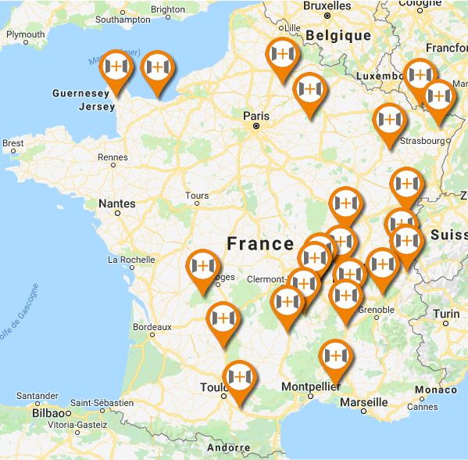
Présentation des entreprises
Temps par entreprise : 2 min 30
Volume d’activité menuiseries bois
Gamme de produits
Epaisseurs
Essences utilisées
Profils (GL , frappe) et si bois-aluminium
PV feu
Vos zones de commercialisation
Typologies de marchés
Principales difficultés rencontrées
Qu’attendez-vous du label Procime^{up} ?
Perspectives futures d’activité

Slide 13
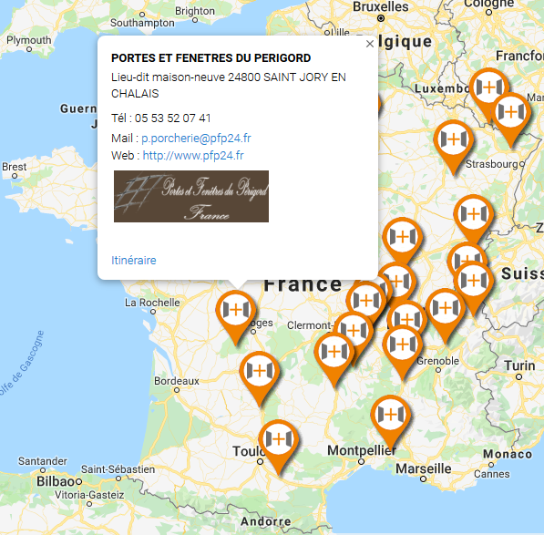
PORTES ET FENÊTRES DU PERIGORD
Volume d’activité
Gamme de produits
Zones de commercialisation
Principales difficultés
Attentes du label Procime^{up}?
Perspectives futures

Slide 14
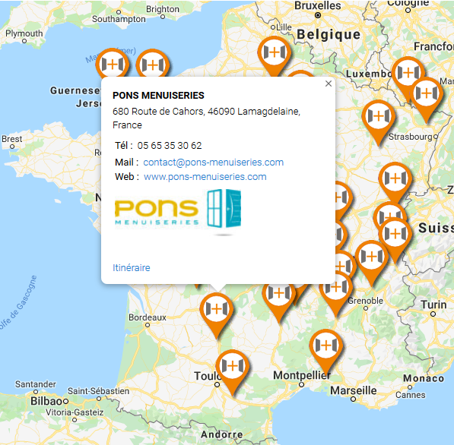
PONS MENUISERIES
Volume d’activité
Gamme de produits
Zones de commercialisation
Principales difficultés
Attentes du label Procime^{up}?
Perspectives futures

Slide 15
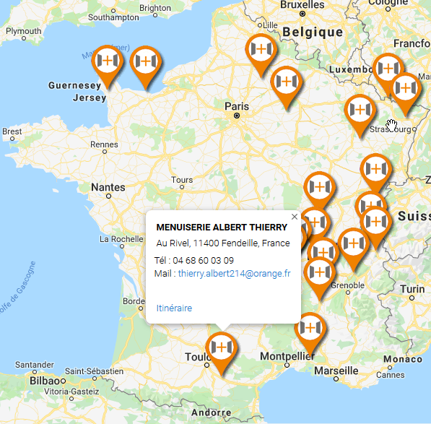
MENUISERIE ALBERT THIERRY
Volume d’activité
Gamme de produits
Zones de commercialisation
Principales difficultés
Attentes du label Procime^{up}?
Perspectives futures

Slide 16
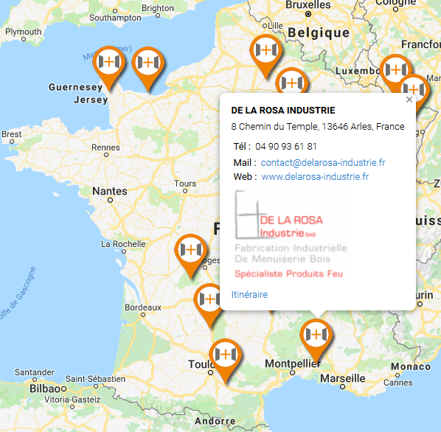
DE LA ROSA INDUSTRIE
Volume d’activité
Gamme de produits
Zones de commercialisation
Principales difficultés
Attentes du label Procime^{up}?
Perspectives futures

Slide 17
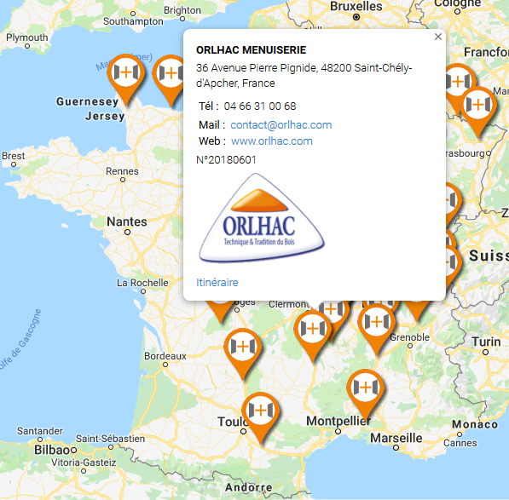
ORLHAC MENUISERIE
Volume d’activité
Gamme de produits
Zones de commercialisation
Principales difficultés
Attentes du label Procime^{up}?
Perspectives futures

Slide 18
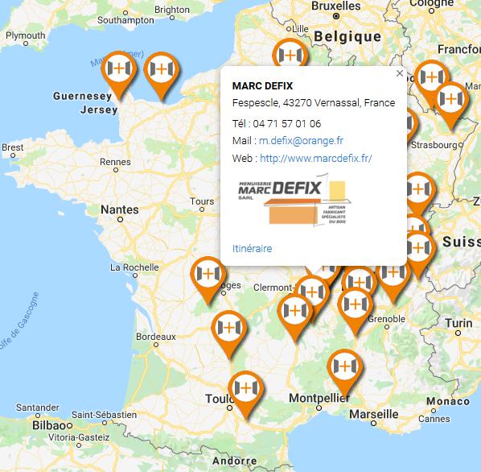
MARC DEFIX
Volume d’activité
Gamme de produits
Zones de commercialisation
Principales difficultés
Attentes du label Procime^{up}?
Perspectives futures

Slide 19
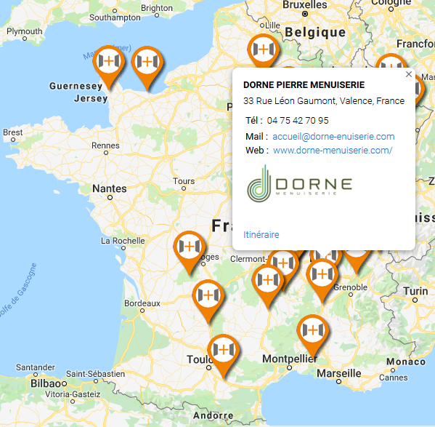
DORNE PIERRE MENUISERIE
Volume d’activité
Gamme de produits
Zones de commercialisation
Principales difficultés
Attentes du label Procime^{up}?
Perspectives futures

Slide 20
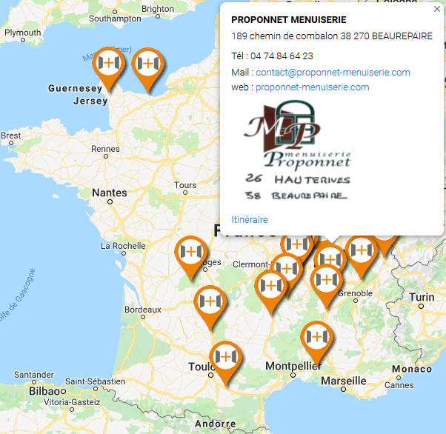
PROPONNET MENUISERIE
Volume d’activité
Gamme de produits
Zones de commercialisation
Principales difficultés
Attentes du label Procime^{up}?
Perspectives futures

Slide 21
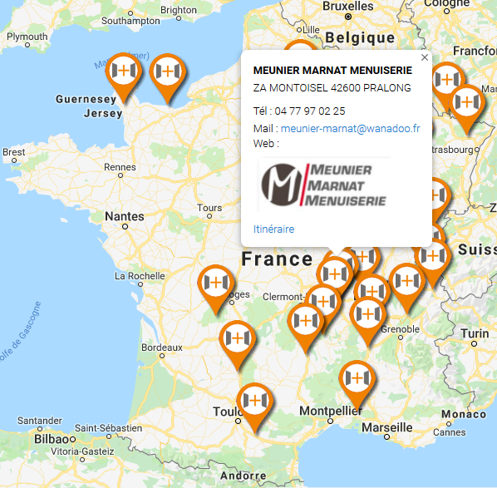
MEUNIER MARNAT MENUISERIE
Volume d’activité
Gamme de produits
Zones de commercialisation
Principales difficultés
Attentes du label Procime^{up}?
Perspectives futures

Slide 22
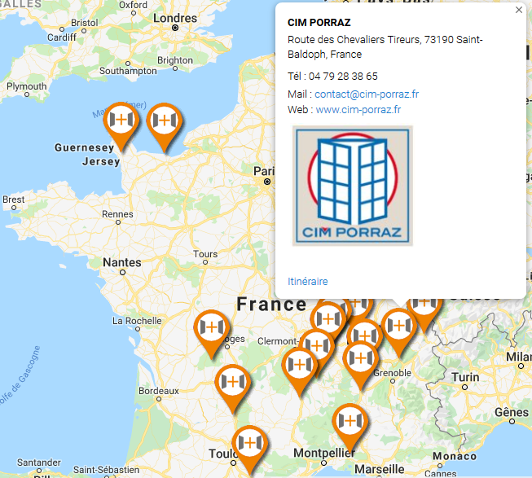
CIM PORRAZ
Volume d’activité
Gamme de produits
Zones de commercialisation
Principales difficultés
Attentes du label Procime^{up}?
Perspectives futures

Slide 23
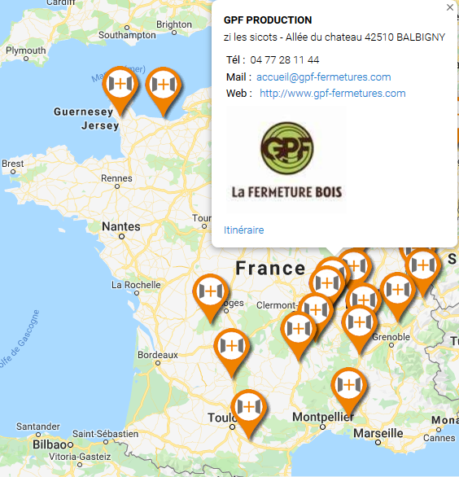
GPF PRODUCTION
Volume d’activité
Gamme de produits
Zones de commercialisation
Principales difficultés
Attentes du label Procime^{up}?
Perspectives futures

Slide 24
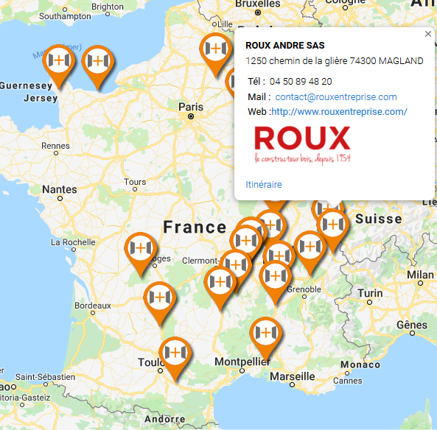
ROUX ANDRE SAS
Volume d’activité
Gamme de produits
Zones de commercialisation
Principales difficultés
Attentes du label Procime^{up}?
Perspectives futures

Slide 25
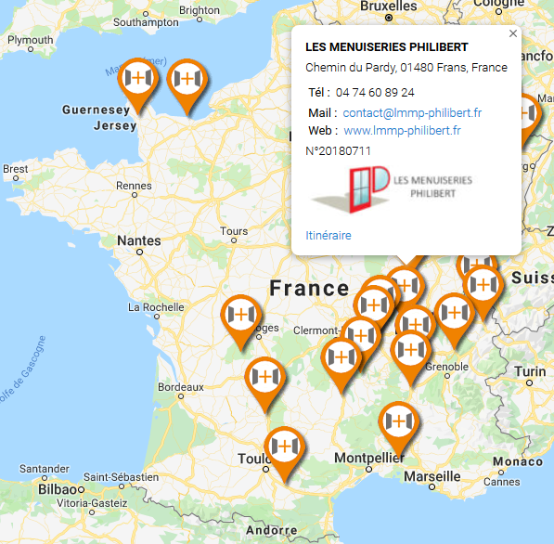
LES MENUISERIES PHILIBERT
Volume d’activité
Gamme de produits
Zones de commercialisation
Principales difficultés
Attentes du label Procime^{up}?
Perspectives futures

Slide 26
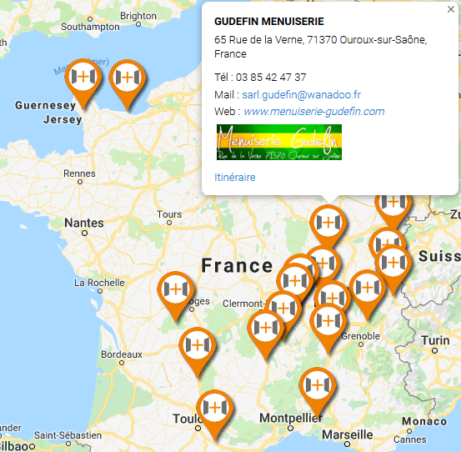
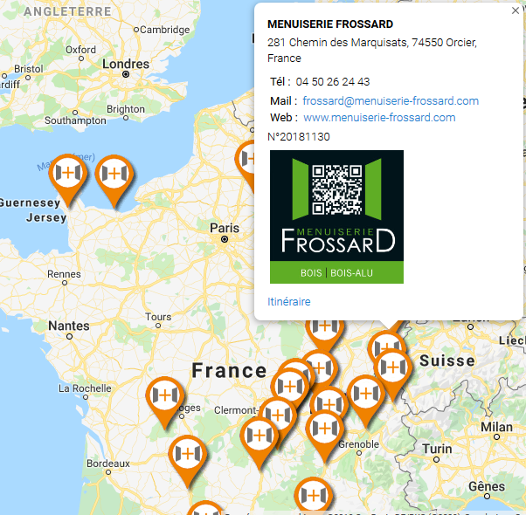
GUDEFIN MENUISERIE
Volume d’activité
Gamme de produits
Zones de commercialisation
Principales difficultés
Attentes du label Procime^{up}?
Perspectives futures

Slide 27
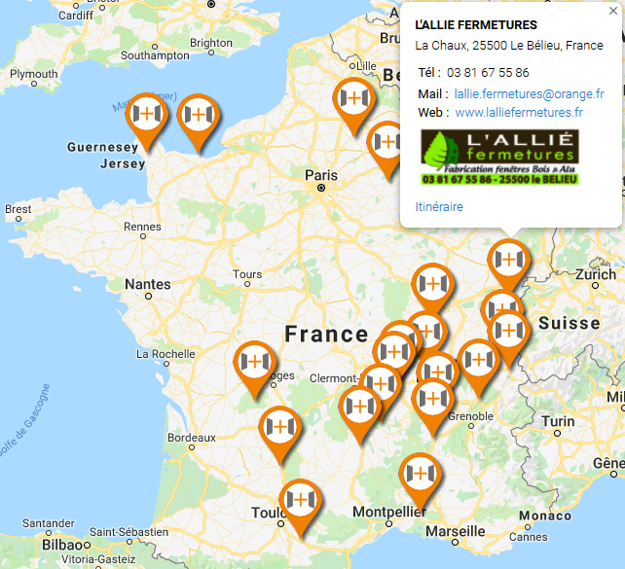
L’ALLIÉ FERMETURES
Volume d’activité
Gamme de produits
Zones de commercialisation
Principales difficultés
Attentes du label Procime^{up}?
Perspectives futures

Slide 28
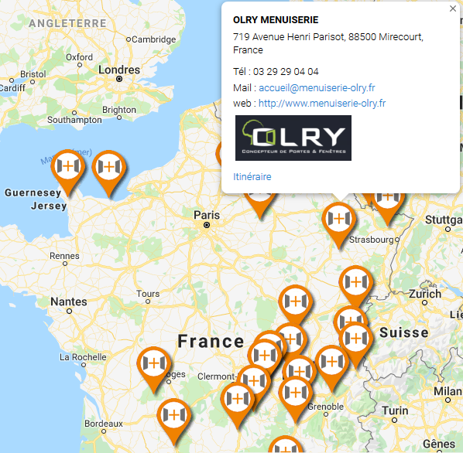
OLRY MENUISERIE
Volume d’activité
Gamme de produits
Zones de commercialisation
Principales difficultés
Attentes du label Procime^{up}?
Perspectives futures

Slide 29
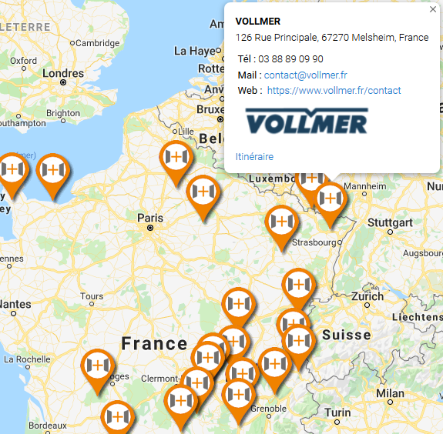
MEUNUISERIE VOLLMER
Volume d’activité
Gamme de produits
Zones de commercialisation
Principales difficultés
Attentes du label Procime^{up}?
Perspectives futures

Slide 30
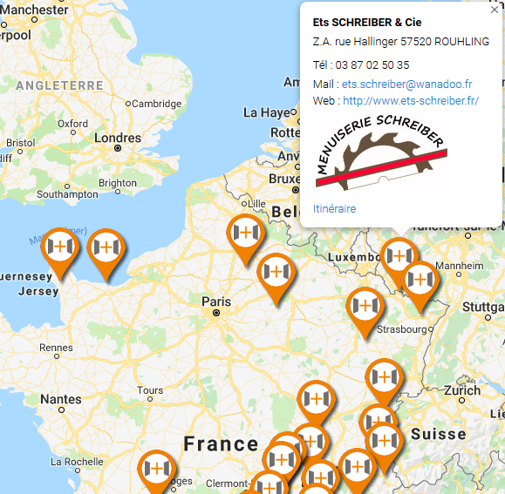
MENUISERIE SCHREIBER
Volume d’activité
Gamme de produits
Zones de commercialisation
Principales difficultés
Attentes du label Procime^{up}?
Perspectives futures

Slide 31
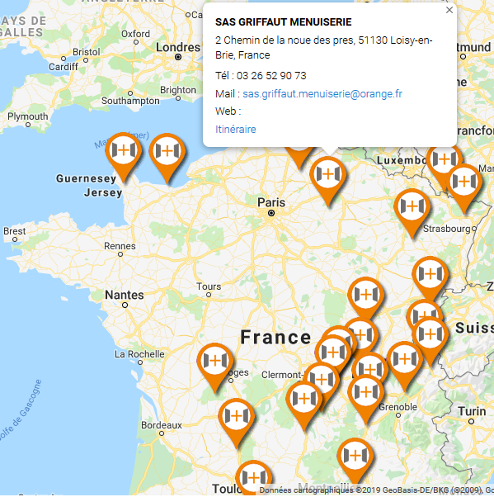
SAS GRIFFAUT MENUISERIE
Volume d’activité
Gamme de produits
Zones de commercialisation
Principales difficultés
Attentes du label Procime^{up}?
Perspectives futures

Slide 32
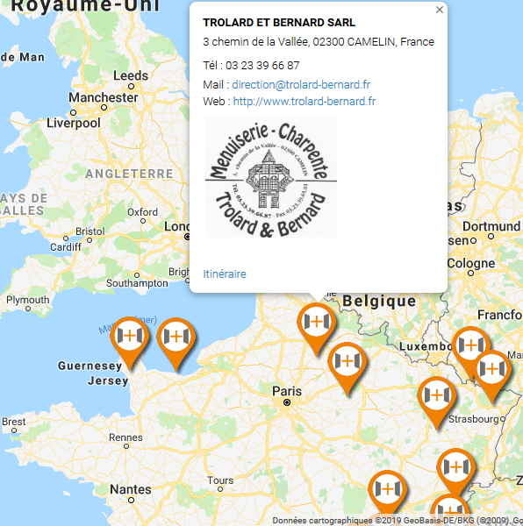
TROLARD ET BERNARD SARL
Volume d’activité
Gamme de produits
Zones de commercialisation
Principales difficultés
Attentes du label Procime^{up}?
Perspectives futures

Slide 33
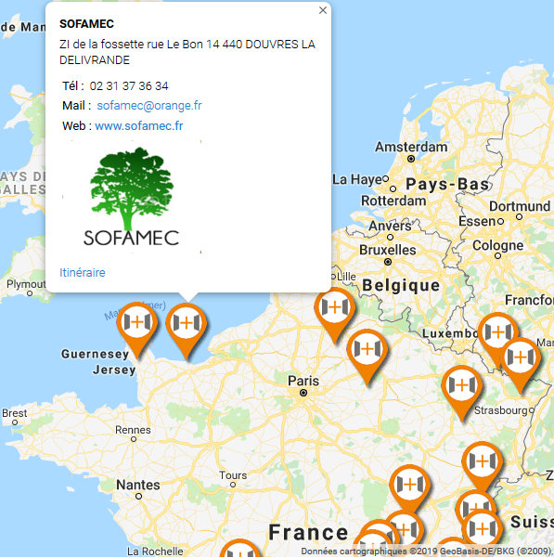
SOFAMEC
Volume d’activité
Gamme de produits
Zones de commercialisation
Principales difficultés
Attentes du label Procime^{up}?
Perspectives futures

Slide 34
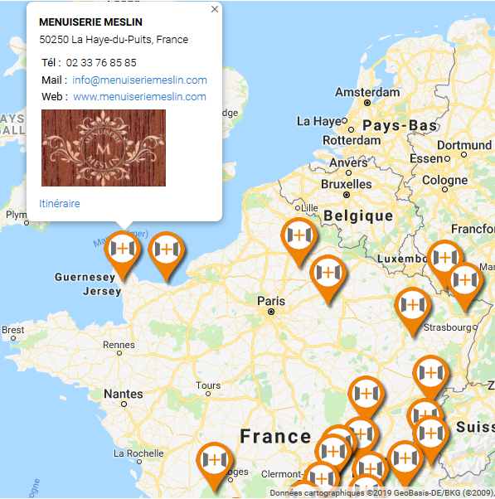
MENUISERIE MESLIN
Volume d’activité
Gamme de produits
Zones de commercialisation
Principales difficultés
Attentes du label Procime^{up}?
Perspectives futures

Slide 35
Pour conclure
Valoriser les performances de ses produits
Fabrication française de menuiseries bois
Se fédérer dans un groupement de fabricants menuisiers afin de se faire reconnaitre et développer son réseau
Importance de relayer la communication par les adhérents

Slide 36
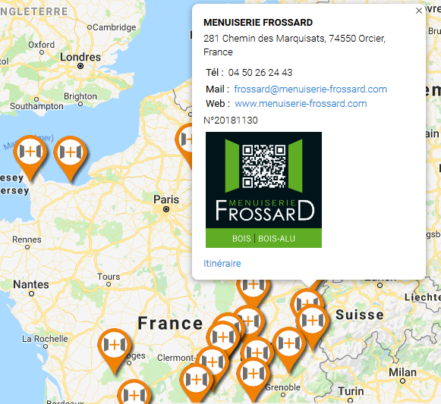
Présentation de la menuiserie

